Slide 1

汇报人：杨东升
汇报时间：2024.03.03

Slide 2
论文题目
Learning Semantic-Agnostic and Spatial-Aware
Representation for Generalizable
Visual-Audio Navigation
Hongcheng Wang , Yuxuan Wang, Fangwei Zhong , Member, IEEE, Mingdong Wu,
Jianwei Zhang

Slide 3
主要内容
基于目前视听导航中代理对未听到的声音泛化能力差，以及样本训练效率低，本文提出了一种即插即用的用于学习适用于可广泛应用的视听导航的语义无关和空间感知表示。

Slide 4
主要贡献
1）在声音中对语义和空间组件进行不同的关注可以提高在未听过的声音类别上的样本效率和泛化性。
2）精心设计了两个辅助任务。一个任务使用对抗机制忽略语义信息，另一个任务预测相对方向以增强空间信息。

Slide 5
相关工作
在视听导航任务中，代理应该通过利用主观视觉和听觉观察来导航到声源，一些文献展示了在导航任务中融合视觉和听觉模态的重要性，一些工作没有明确关注声音语义，在听到的声音类别上表现比在未听到的声音类别上更好。语义感知方法明确利用声音语义信息，并学习语义信息与场景表示之间的关联，以推理声源位置。这些方法只能用于训练中听到的声音类别。

Slide 6
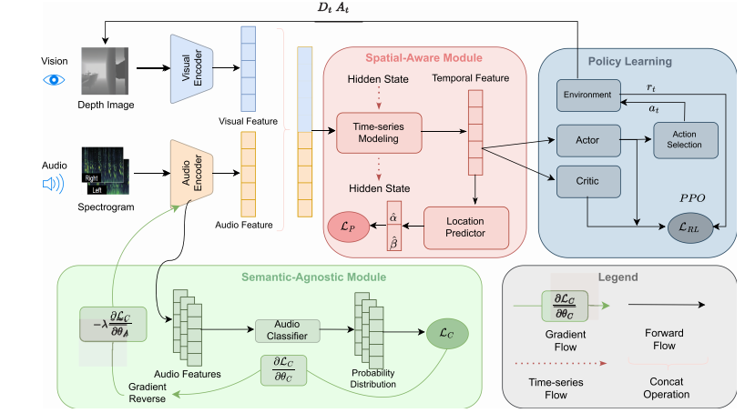
方法
本文设计两个辅助任务用于提高代理的
泛化能力，以及提高训练效率。通过设
计学习语义无关表示提高泛化能力。在
语义无关模块中引入对抗机制来提高代
理的泛化能力。
Proximal Policy Optimization（ppo）
Learning Semantic-Agnostic and Spatial-Aware Representation for Generalizable Visual-Audio Navigation RA-L.2023

Slide 7
实验设置
使用与AV-Nav 和AV-Wan 相同的音频和视觉数据集以及训练/验证/测试划分。使用相同的模拟器SoundSpaces ，并使用两个真实的3D场景数据集，Replica和Matterport3D（MP3D），用于训练和测试本文的方法，以及73/11/18的训练/验证/测试划分。
度量标准：成功率（SR），路径长度加权的成功率（SPL），动作数量加权的成功率（SNA）
基线：随机，方向跟随器（DF），AV-Nav，AV-Wan

Slide 8
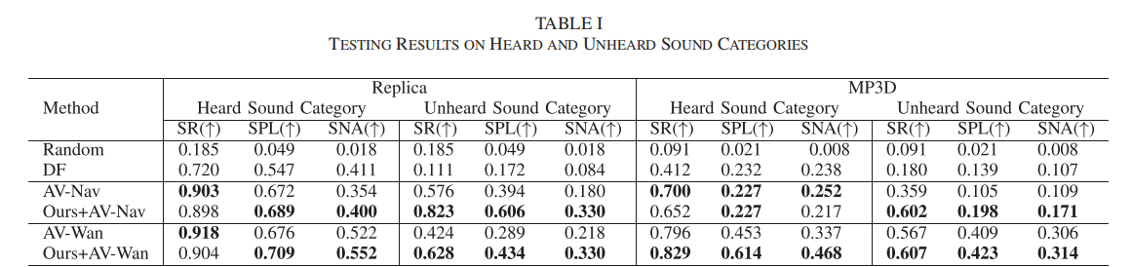
定量比较
Learning Semantic-Agnostic and Spatial-Aware Representation for Generalizable Visual-Audio Navigation RA-L.2023

Slide 9
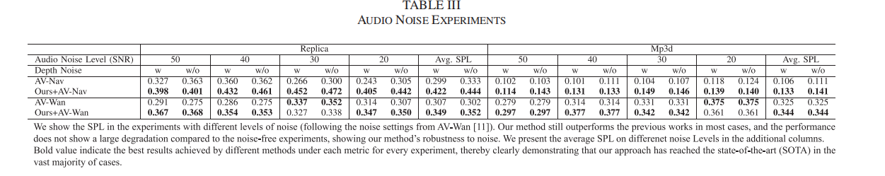
定量比较
Learning Semantic-Agnostic and Spatial-Aware Representation for Generalizable Visual-Audio Navigation RA-L.2023

Slide 10
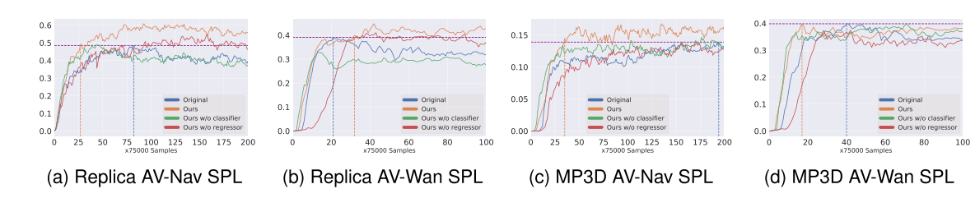
采样效率
本方法在比以前的方法需要更少的样本收敛的情况下取得比以前的结果更好的性能。在图3(a)，(c)和(d)中，本方法需要更少的样本，性能随着样本的增长而增长。在图3(b)中，虽然本方法和以前的方法之间没有明显的样本差异，但本文方法在后期更加稳定，性能继续增长。
Learning Semantic-Agnostic and Spatial-Aware Representation for Generalizable Visual-Audio Navigation RA-L.2023

Slide 11
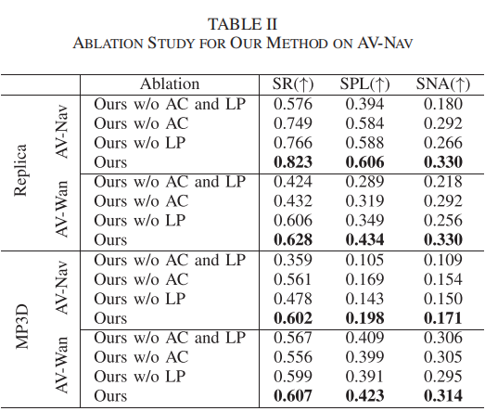
消融研究
LP（位置预测器）AC（音频分类器）
Learning Semantic-Agnostic and Spatial-Aware Representation for Generalizable Visual-Audio Navigation RA-L.2023

Slide 12
结论
关注VAN（视听导航）任务的泛化和采样效率问题，空间和语义信息的不同特性启发作者减少未听过和听过的声音类别之间的泛化差距，并快速学习任务相关的表示。因此，本文提出了一种即插即用的方法，通过忽略语义信息而增强空间信息来缩小未听过和听过的声音类别之间的性能差距。

Slide 13
汇报完毕
感谢聆听

